Slide 1
ئةو طريمانانةى كة سؤرندايك تيؤرةكةى لةسةربونيادنا
1ـ بوونةوةر(مرؤظ بيَت يان ئاذةلَ) لة رِيَطةى هةولَدان و هةلَةكردنةوة (المحاولة والخطا) (Trial&Error) فيَردةبيَت و دةتوانيَت ضارةسةرى طرفتةكان بكات.
2ـ فيَربوون لة رِيَطةى هةولَدان و هةلَةكردنةوة بة شيَوةيةكى ثلة بةثلةيي و هةنطاو بة هةنطاوةوة رِوودةدات و هةولَةكان دووبارة دةبنةوة فيَربوونيش لة رِيَطةى كةمبوونةوةى كات و ماوةى هةولَةكان يان ذمارةى هةلَةكان دةثيَوريَت.
3ـلةسةرةتاى هةولَةكانى فيَربووندا, بوونةوةر بةشيَوةيةكى هةرِمةكى و لابةلايى و رِةفتارو هةلَسوكةوت دةكات, بةلاَم ووردة ووردةلة ريَطةي هةلبذاردن و ثةيوةست كردنةوة (الاختيار و الربط) (Selecting&connecting) بؤ رةفتارو هةلسوكةوتي مةبةستدار (قصدية) دةطؤردريَت.

Slide 2
ئةو طريمانانةى كة سؤرندايك تيؤرةكةى لةسةربونيادنا
4ـثاداشت (التعزيز) دةبيَتة هؤى بةهيَزكردنى ثةيوةستى دةمارى (الروابط العصبية) لة نيَوان وروذيَنةرو وةلاَمدانةوةى ثشتطيريكراو.
5ـ هةروةها دووبارةبوونةوة دةبيَتة هؤى بةهيَزكردنى ثةيوةستى دةمارى لةنيَوان وروذيَنةرو وةلاَمدانةوة, بةلاَم ثشتطويَخستن دةبيَتة هؤى لاوازكردنى ئةو ثةيوةستيية.
6ـ بةهيَزى وةلاَمدانةوة ثةيوةستة بةدةرئةنجامى جؤرى وروذيَنةرو ئاستى ئامادةباشى بوونةوةرو كارليَكردنى نيَوانيانة.

Slide 3
ليَكدانةوةى سؤرندايك
سؤرندايك لةو برِوايةدابوو كة هيض ولآمدانةوةيةك بةبآ وروذيَنةر نية، واتة هةموو ولآمدانةوةيةك وروذيَنةرى خؤى هةية كةئةمة سادةترين و بضوكترين يةكةى رِةفتارو سةرجةم رِةفتارو هةلَسوكةوتة ئالَؤزةكان لةكؤمةلَيَك(وروذيَنةر _ ولآمدانةوة) ثيَك ديَت. بةبؤضوونى سؤرندايك هةموو وروذيَنةريَكى دةرةكى ولآمدانةوةيةكى تايبةت(مفضل) بةخؤى هةية، واتا طونجاوةو لةهةموو ولآمةكانى تر لة ثيَشترة بؤ ئةو وروذيَنةرةو ئةطةري زؤري هةية كة روبدات وةك وةلاَمدانةوةيةك بؤ ئةو وروذيَنةرة.

Slide 4
ليَكدانةوةى سؤرندايك
بؤ نمونة با واي دابنيَين كة وروذيَنةري (1)كاري كردة سةر بونةوةرو، ئةو بونةوةرةش لة رِيَطةي هةستةوةرةكانيةوة ئةو وروذيَنةرةي وةرطرت و دواتر لة رِيَطةي هةستة دةمارةكانةوة (الاعصاب الحسية) كاريطةري ئةو وروذيَنةرة طةيشتة ميَشك، ئينجا ئةم وروذيَنةرة (1) بةثيَى ثيَكهاتةى كؤئةندامى دةمارى ناوةندى، بةذمارةيةك ولآمدانةوة ثةيووةست(ربط) دةبيَت، باواى دابنيَين ولآمدانةوةى (1،2،3،4)بةلآم ئةوةى لةهةموويان لةثيَشتر بيَت و ضانسي دةركةوتنى هةبيَت ولآمدانةوةى ذمارة(1)، باواى دابنيَن (70%) ضانسي هةية كة دةركةويَت و ببيَت بة ولآمدانةوةى وروذيَنةرى (1)، بةلآم ضانسي ولآمدانةوةى تر بةدواى يةكدا بريتين لة (15%، 10%، 5%).

Slide 5
ليَكدانةوةى سؤرندايك
بةبرِواى سؤرندايك ئةم ثةيوةنديةى نيَوان وروذيَنةرى (1) و ولآمدانةوةى(1) بؤماوةييةو هيض ثةيووةندى بةفيَربوون و رِاهيَنانةوة نيةو خؤى دةسةثيَنيَ و ناو دةبريَت بة (ثةيوةستى خؤ سةثيَنةر)(فرض الارتباط) و بناغةو بنةماى فسيؤلؤذي تيؤرةكةى سؤرندايك دادةنريَت. بةثيَى تيؤرةكةى سؤرندايك، ثةيوةست(الارتباط) بريتية لة زنجيرةيةك ثرِؤسةى يةك لةدواى يةك لةناو كؤئةندامى دةمارى و بةرثرسة لةوةرطرتنى وروذيَنةرو دةركةوتنى ولآمدانةوة.

Slide 6
ليَكدانةوةى سؤرندايك
فيَربوون لةلاى سؤرندايك بريتية لة طؤرِانكارى و ضاكسازى(تعديل)لة رِيَرِةوو رِيَضكةى دةمارى(المسار العصبي) بةرثرسة لةوةرطرتنى وروذيَنةرو دةركةوتنى ولآمدانةوة، مةبةست لةطؤرِانكارى و ضاكسازى بةهيض شيَوةيةك ئةوة نية كة( ثةيوةندى دةمارى نوآ) بةرهةم بهيَنريَت لةلايةنى فسيؤلؤذيةوة، بةلَكو مةبةست ئاسانكارية لة فةرمانى دةمارةكان تائةو سةنتةرى دةمارانة بتوانن بةاكرى خؤيان هةلَبستن كةئةوةش ثةيوةست كردنى وروذيَنةرةكانة بةولآمةكان. واتة رِؤلَى فيَربوون بريتية لة بةهيَز كردنى ئةو ثةيووةستانةى كةهةية لةنيَوان سةنتةرةكانى دةمارى وروذيَنةرةكان، نةك دروست كردنى ثةيووةستى نوآ.

Slide 7
ليَكدانةوةى سؤرندايك
بةبؤضوونى سؤرندايك جياوازى لةنيَوان كةسي زيرةك و كةسي دةبةنط ، جياوازى برِية(كمية) نةك جياوازى جؤرى(نوعى). واتة تواناو زيرةكى لةلاى هةموو كةسيَك هةية، بةلآم برِةكةى لةيةكيَكةوة بؤ يةكيَكى تر دةطؤرِيَت، لاى هةنديَك كةس زؤرةو لاى هةنديَكى تر مامناوةندى و لاى هةنديَكى تر كةم، واتة ذمارةى ثةيوةست و ثةيووةنديةكانى نيَوان وروذيَنةرو ولآمدانةوةو سةنتةرةكانى بةيةك طةيشتن لةناو ميَشك لةلاى كةسي زيرةك زياترة وةك لةلاى كةسي مامناوةندى يان تةمبةلَ هةية.
بةبرِواى سؤرندايك فيَربوون ثةيوةستة بةدووبارةكردنةوةى هةولَةكان و كةم بوونةوةى كاتى رِةفتارى هةلَسوكةوتة هةلَةو هةرِةمةكيةكان، لةئةنجامى تويَذينةوةو تاقي كردنةوةكانى طةيشتة ئةو دةرةنجامةى كة(22) هاولَدان(محاولة) ثيَوةرة بؤ فيَربوون و لةكةمترين كاتدا كة(7) ضركةية لةدواهةمين هةولَداندا بةسةر طرفتةكةدا (قةفةسي داخراو)زالَ دةبيَت و دةرطاكة دةكاتةوةو دةضيَتة دةرةوةو بةخواردنةكة(ئامانج) دةطات.

Slide 8
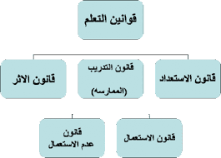
ياساكانى فيَربوون لاى سؤرندايك
سؤرندايك تةنها وةسفي فيَربوونى نةكرد، بةلَكو هةولَيدا لةرِيَطةى ضةند ياسايةكةوة(قوانين)ليَكدانةوةى بؤ بكات، ئةويش لةرِيَطةى ثةيوةست بوونى نيَوان وروذيَنةرو ولآمدانةوةكان. واتة ضةند ياسايةك هةية كةرِؤلَيان هةية لةو ثةيوةستى و ثةيووةنديةى نيَوان وروذيَنةرو ولآمدانةوةكان و بةهيَزى و لاوازيان. لةطرنطترين ياساكانى سؤرندايك كة دةرئةنجامى تويَذينةوةو تاقى كردنةوةكانى خؤى ثيَ ليَك دةدايةوة ئةمانةى لاى خوارةوةن.

Slide 9
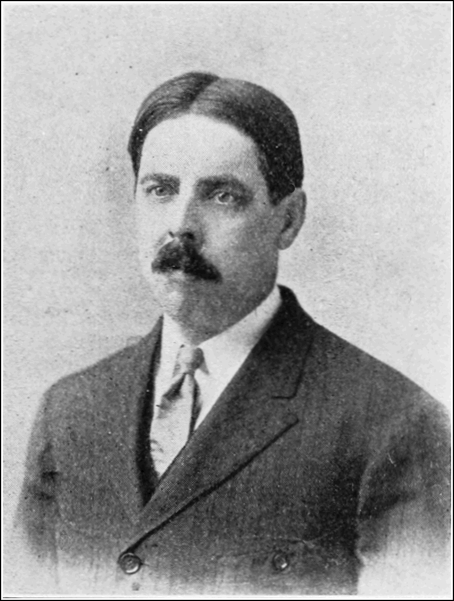
ياساى كاريطةرى
بةبرِواى سؤرندايك، كاتيَك وروذيَنةريَك ثةيوةست دةبيَت بةولاَمدانةوةيةك و ثةيووةندى لةنيَوانيان لةرِيَطةى ميَشكةوة دروست دةبيَت و لةئةنجامى و ئةو ثةيوةست و ثةيووةنديةوة، بونةوةر(ئاذةلأ يان مرؤظ)هةست بةخؤشي و تيَربوون دةكات، ئةوا ئةو ثةيووةندية بةهيَز دةبيَت و لةداهاتوودا دووبارة دةبيَتةوة بةلآم ئةطةر بةثيَضةوانةوة لةئةنجامى ئةو ثةيوةست و ثةيووةنديةوة، بونةوةر هةست بةناخؤشى و بيَزارى و نارِةحةتى بكات، ئةوا هيَزى ثةيووةست بوونةكة بةرةو لاوازى دةضيَت و لةداهاتوودا دووبارة نابيَتةوة.

Slide 10
ياساى كاريطةرى
دواى ثيَدا ضوونةوة سؤرندايك لةدواتر تةنها طرنطى بةكاريطةرى خؤشداو كاريطةرى ناخؤش و ئازارو نارِةحةتى ثشتطوآ خست و طةيشتة ئةو برِوايةى كةلةثرِؤسةى فيَركردندا طرنطيةكى واى نية كةشايةنى باسكردن بيَت، واتة مةرج نية سزاو ئازارو ناخؤشي ببنة هؤى لاوازكردنى ثةيووةندى نيَوان وروذيَنةرو ولآمدانةوة، بةلآم برِواى تةواوى هةبوو كة ثاداشت و هاندان و خؤشي دةبنة هؤى بةهيَزكردنى ثةيووةندى نيَوان وروذيَنةرو ولآمدانةوة

Slide 11
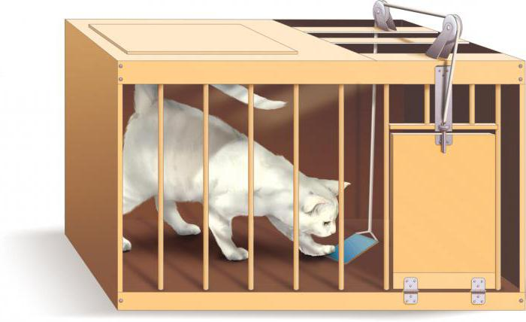
ياساى كاريطةرى
بةلَطةش بؤ ئةو بؤضوونة ئةوةية كةدواى دةرضوونى ثشيلةكة لة سندوقةكة و طةيشتن بةخواردنةكةو تيَربوونى(خؤشى و ثاداشت)، بووة هؤى دوبارة بوونةوةى ئةو رِةفتارة سةركةوتووةو كةم بوونةوةى ذمارةو كاتى هةولَة هةلَةو هةرِةمةكيةكانى.هةر ئةو خؤشى و ثاداشت و خواردنةش وةك كاريطةريةكى خؤش بوونةتة هؤى بةهيَزكردنى ثةيووةست و ثةيووةندى نيَوان وروذيَنةرو ولآمدانةوة.

Slide 12
ياساى ئامادةباشي(قانون الاستعداد)
ثيَش ئةوةى باسي ئامادةباشي لةلاى سؤرندايك بكةين، دةبيَت جياوازى لةنيَوان ئامادةباشي لةلاى دةروونزانان كةئيَستا بةكارى دةهيَنن لةطةلأ ماناى ئامادةباشي كة سؤرندايك مةبةستى بووة، بكةين .ئامادةباشي لةلاى دةروونزانان و بةماناى ئيَستاى بريتية لةتواناى تاك بؤ جيَ بةجيَ كردنى كاريَك كةلةطةلأ تةمةن و ئاستى جةستةيي و عةقلَى بطونجيَت، بؤنمونة ئامادةباشي مندالأ بؤ خويَندنةوة ماناى ئةوةية كةدةبيَت مندالآن لةلايةنى عةقلَى و جةستةيى و فسيؤلؤذيةوةبطاتة ئةو ئاستةى كة بتوانيَت فيَرى خويَندنةوة ببيَت، هةروةها ئامادةباشي بؤ رِؤيشتن يان بؤ قسةكردن ثيَويستى بةتواناى جةستةيى و عةقلَى حؤى هةية، تامندالأ فيَرى رِؤيشتن يان قسةكردن ببيَت

Slide 13
ياساى ئامادةباشي(قانون الاستعداد)
بةلآم مةبةستى سؤرندايك لةئامادةباشي بةهيض شيَوةيةك ئةوة نةبووة، بةلَكة مةبةستى لايةنى دةمارى و ئامادةباشي دةمارى و فسيؤلؤذى بونةوةر بووة بؤكاركردن، هةرضةندة ئةم بؤضوونة لة ليَك دانةوةى سؤرندايك دةربارةى ئامادةباشي( دةمارى) كةميَك ئالَؤزو تةمو مذاوية، ئينجا بؤ ئةوةى خويَنةر ثيَى ئاشنا ببيَت، دةتوانين بطةرِيَينةوة بؤ مانا دةروونيةكةى كةبريتية لة(حةزووئارةزووى كاركردن)واتة كاتيَك بوونةوةر حةزوو ئارةزوو ثالَنةرى بؤكاريَك هةبيَت، ئةوا سةركةوتوو دةبيَت ئةطةر بيكات، بةلآم بةثيَضةوانةوة ئةطةر حةزوو ئارةزوو ثالَنةرى نةبوو ئةوا سةركةوتوو نابيَت. لةرِاستيدا ياساى ئامادةباشي سؤرندايك زياتر رِونكردنةوةو ليَكدانةوةية بؤ (ياساى كاريطةرى)، واتة وةصف كردن و باسكردنى ئةو بارودؤخة جياجيايانةى كةبوونةوةر تيايدا هةست بةخؤشي و كامةرانى يان ناخؤشي و بيَزارى دةكات، واتة بؤ رِؤلَى يةكةى دةمارى كة وروذيَنةرةكة ثةيووةست دةكات بةولآمدانةوةكانيانةوة.

Slide 14
ياساى ئامادةباشي(قانون الاستعداد)
بةبؤضوونى سؤرندايك ياساى ئامادةباشي وكاركردني ثةيوةستة بة (3) مةرج و بارودؤخةوة كة ئةمانةي خوارةوةن:ـ
كاتيَك يةكةي دةماري ئامادةية بؤ كاركردن ئةوا كارةكةي دةبيَتة مايةي خؤشي و كامةراني بوونةوةر .بؤ نموونة كاتيَك مندالَ حةز بة خواردنيَك يان شيرينيةك دةكات و دةضيَت بؤلاى دووكاندارةكةو دةستى دةكةويَت، ئةو حةزةى تيَردةبيَت و مندالَةكة هةست بةخؤشي و كامةرانى دةكات.

Slide 15
ياساى ئامادةباشي(قانون الاستعداد)
كاتيَك يةكةى دةمارى ئامادةية بؤكاركردن، بةلآم كارةكةى ناكات، ئةم كارنةكردنة دةبيَتةهؤى بيَزارى و نارةحةتى بوونةوةر. بؤنمونة كاتيَك مرؤظ برسيةتى و دةضيَت بؤ ضيَشتخانة بةلآم هيض خواردنيَكى ليَنية، ئةوا ئةو كةسة توشي بيَزارى و نارةحةتى دةبيَت.
كاتيَك يةكةى دةمارى(خانةكانى ميَشك)ئامادةنية بؤكاركردن، بةلآم ناضار دةكريَت كةكار بكات، ئةوا ئةو كاركردنة دةبيَتة مايةى بيَزارى و نارةحةتى بوونةوةر. بؤنمونة ئةطةر كةسيَك نةخؤش بيَت و ناضاربكريَت كةدةرمان بخوات و دةرزى لةخؤى بدات، ئةوا توشي بيَزارى و نارةحةتى دةبيَت.

Slide 16
ياساي رِاهيَنان(قانون التدريب)
ئةم ياساية تايبةتة بةرِؤلَ و كاريطةرى بةكارهيَنان و رِاهيَنان و دووبارة كردنةوة لة ثرِؤسةى فيَركردندا، كةدةبيَتة هؤي بةهيَزكردنى ثةيوةست بوون و ثةيووةندى نيَوان وروذيَنةرو ولآمدانةوة يان لاواز كردنى ئةو ثةيووةندية. واتة كاتيَك رِاهيَنان لةسةر كارو ضالاكيةك دةكريَت ئةوا لةميَشكدا بةباشي دةضةسثيَ و بةزةحمةت لةبيردةضيَتةوة، بةلآم بةكارنةهيَنان و ثشتطوآ خستن دةبيَتة هؤى لاواز كردنى ثةيووةندى نيَوان وروذيَنةرو ولآمدانةوةكةى

Slide 17
ياساي رِاهيَنان(قانون التدريب)
ياساي بةكارهيَنان(قانون الممارسة)(Law of use):ـ
بريتية لة ياساى بةهيَزكردني ثةيوةنديو ثةيوةستكردني نيَوان وروذيَنةر و وةلامدانةوة بة هؤي بةكارهيَنان و دووبارةكردنةوة. واتة هةر كارو ضالاكيةك زؤر دووبارة بكريَتةوة و كاري لةسةر بكريَت و بةكاربهيَندريَ ئةوا ثةيوةندي نيوان وروذيَنةرو وةلامدانةوة بةهيَزترو ضةسثاوتر دةبيَت.
ياساى ثشتطوآ خستن(قانون الاهمال)(Law of Disuse):-
بةثيَى ئةم ياساية ثشتطوآ خستن و بةكار نةهيَنان دةبيَتة هؤى لاواز كردنى ثةيووةندى نيَوان وروذيَنةرو ولآمدانةوةكةى و لةداهاتوودا ئةطةرى دةركةوتنى ولآمدانةوةكة لاواز دةبيَت و بيرضوونةوة رِوودةدةت. بؤنمونة ئةطةر كةسيَك زمانيَكى بيانى بزانيَت و ماوةيةكى زؤر قسةى ثيَنةكات و بةكارى نةهيَنيَت، ئاوا دواى ماوةيةك زؤر لةزاراوةو وشةكانى ئةوزمانةى لةبيردةضيَتةوة.

Slide 18
كاريطةرى تيؤرةكةى سؤرندايك لةبوارى ثةروةردة
سؤرندايك طرنطيةكى زؤرى بةسايكؤلؤذياى فيَربوون دةداو لةهةولَى زانينى ئةو هؤكارانةبوو كةكاريطةريان لةسةر فيَربوون هةية، سؤرندايك لةوبرِوايةدابوو كة طرنطى ثراكتيزةكردنى سايكؤلؤذيا لةبوارى ثةروةردةدا(فيَربوون) وةك ثرِاكتيزةكردنى زانستى رِووةك و كيميا واية لةبوارى كشتوكالَداو زياتريش طرينطترة لةرِووى فسيؤلؤذياو نةخؤشي زانى لةبوارى ثزيشكيدا.

Slide 19
كاريطةرى و طرنطى تیۆری سؤرندايك
لةتوانادا هةية فيَرخواز لةرِيَطةى هةولَدان و هةلَةكردن و ثرانسيثي ضالاكى خود(مبدأ النشاط الذاتي) فيَرببيَت، كةخؤى بةردةوام لةحالَةتى كاركردن دايةو كةمتر ثشت بةكةسانى تر دةبةستيَت. لةبةرئةوة ئةركى سةرةكى مامؤستاية كةلةناو ثؤل و قةتابخانةدا ذينطةى طونجاوو سةرنج رِاكيَش بؤ فيضرخواز دابين بكات تا لة رِيَطةيةوة حةزوو ئارةزوو ثالَنةرةكانى بهيَنيَتةدى و بةردةوام لةحالَةتى ضالاكى و رِاهيَناندابيَت، واتة فيَربوون لةرِيَطةى كاركردن نةك تةنها طوآ طرتن.

Slide 20
كاريطةرى و طرنطى تیۆری سؤرندايك
ثيَويستة سود لةضالاكية دةرةكيةكانى وةك(طةشت و طوزارو سةردانى شويَنةطشتى و زانستيةكان و بينينى كارو ثيشةو ضالاكية جؤراوجؤرةكان لة ذيانى واقعيدا) وةربطريَت.
ثيدانى سةربةستى و ئازادى بة فيَرخواز بؤئةوةى ضالاك و كاريطةربيَت نةك دانانى لةسةر كورسيةكى رةق و تةق، ضونكة كاتيَك سةربةستى بةبوونةوةر دةدريَت ئةوا زياتر جوولَةو كاردةكات و فيَردةبيَت. هةرلةبةر ئةوةش بوو سؤرندايك سةربةستى تةواوى دابووبة ثشيلةكةو بةئارةزووى خؤى دةجولاَو ئةم سةرو ئةوسةرى لةناو سندوق و قةفةسة داخراوةكةدا دةكردو وةك بافلؤف نةيدةبةستةوة.

Slide 21
كاريطةرى و طرنطى تیۆری سؤرندايك
كاتيَك سؤرندايك ئاذةلَةكانى رِووبةرِووى طرفت و كيَشةى ئاسان دةكردةوة، ئةوا باشتر بةدواى ضارةسةردا دةطةرِان وةك لةوةى كةرِووبةرِووى طرفت و كيَشةى زةحمةت و ئالَؤز دةبوونةوة، لةبةرئةوة لةو برِوايةدابوو كةدةبيَت ثرِؤطرام و ضالاكيةكانى خويَندن لةئاسانةوة بؤ زةحمةت دابرِيَذريَت، ضونكة بةقازانجى فيَرخواز تةواو دةبيَت.
سؤرندايك لةوبرِوايةدابوو كة ثالَنةر طرنطى خؤى لةخويَندندا هةية، لةبةرئةوة داواى دةكرد كةدةبيَت طرنطى بةثالَنةرى فيَرخواز بدريَت و لةكاتى ثرِؤسةى خويَندندا لةبةرضاو بطيريَت.

Slide 22
كاريطةرى و طرنطى تیۆری سؤرندايك
ثاداشت كردن و هاندانى ولاَمدانةوةو كاروضالاكية سةركةوتوو رِاستةكان زؤر ثيَويستةو دةبن بة بنةماو سةرضاوة بؤ دووبارة بوونةوةيان و ضةسثاندنيان.
دةبيَت بابةت و ثرِؤطرامةكانى خويَندن بةجؤريَك دابرِيَذريَت كةماناى هةبيَت و فيَرخواز ليَيان تيَبطات، نةك بىَ ماناو ئالَؤزبن و هيضى لىَ تيَنةطات و بةناضارى(ئةزبةرى، دةرخ )ى بكات.
بةثيَى ثرِانسيثى رِاهيَنان، دووبارةكردنةو بةكارهيَنانى زانيارى و شارةزاييةكان ورِاهيَنان لةسةر جيَبةجيَ كردنيان و ثشتطوىَ نةخستنيان، طرنطى خؤيان لةثرِؤسةى فيَركردندا هةيةو دةبيَت مامؤستا طرنطى خؤيان ثيَ بدات.

Slide 23
كاريطةرى و طرنطى تیۆری سؤرندايك
بةثيَى تيؤرةكةى سؤرندايك (بةش، جزء) ثيَش (كؤ، كل) ديَت، واتة دةبيَت فيَرخواز فيَري بةش و ثارضة ثارضةكان بكريَت دواتر كؤو شتة طشتيةكان فيَربيَت.
تيؤرةكةى سؤرندايك زياتر بؤ فيَربوونى كارامةيى (مهارات) و جولَةو زمان و خويَندنةوةو رِةفتارو هةلَسوكةوتى نان خواردن و ثاك و خاويَنى و ضالاكى نوسين و سواربوونى ثاسكيل و ضاث كردن...هتد، طونجاوة، واتة نابيَت كةوا تيَبطةين كة ئةم تيؤرة هةموو جؤرةكانى فيَربوون و ضالاكيةكان ليَك دةداتةوة، بةلَكو وةك لةثيَشتر ئاماذةمان بؤ كرد ئةوا هةر تيؤرةو خالَى بةهيَزو لاوازى بوارى تايبةت بة خؤى هةية.

